Slide 1
Маркетплейс Megano.

Slide 2
Используемые технологии
Python | Объектно-ориентированный язык программирования, отлично подходит для веб-разработки
Django | Свободный фреймворк для веб-приложений на языке Python, использующий шаблон проектирования MVC
Docker | ПО для автоматизации развертывания и управления приложениями в средах с поддержкой контейнеризации
PostgresSQL | Свободная объектно-реляционная СУБД
Сайты, разработанные на Django: Pinterest | Instagram | Reddit | Spotify | Mozilla

Slide 3
Почему Django?
01
02
03
04
”Все включено”
Стандартизация
В Django есть огромный выбор инструментов
Django предоставляет четкую структуру проекта
Безопасность
REST Framework
Django включает в себя множество механизмов безопастности
Позволяет легко создавать API с использованием модульной и настраиваемой архитектуры

Slide 4
PostresSQL vs SQLite
PostgreSQL выделяется преимуществами перед SQLite, особенно в контексте больших и сложных проектов.
Масштабируемость: PostgreSQL идеально подходит для больших проектов, благодаря своей способности масштабироваться в соответствии с потребностями.
Безопасность: PostgreSQL предлагает продвинутые функции безопасности, включая поддержку транзакций ACID и механизмы репликации данных, что обеспечивает высокий уровень защиты данных.
Гибкость и совместимость: PostgreSQL совместим с широким спектром операционных систем и платформ, что делает его универсальным решением для различных проектов

Slide 5
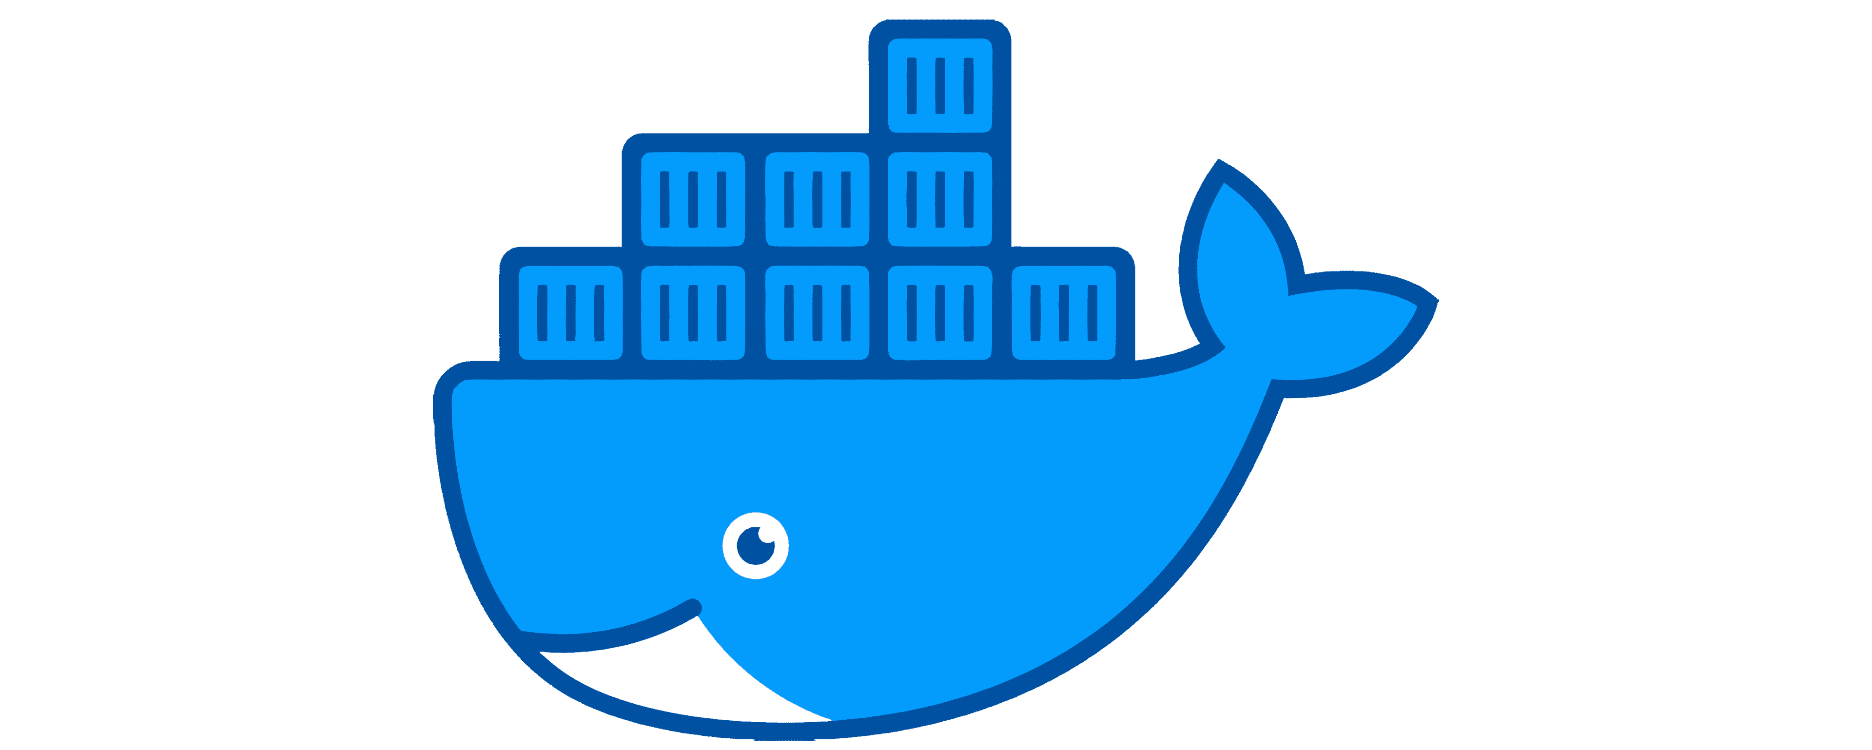
Docker?
Докер — это открытая платформа для разработки, доставки и эксплуатации приложений.
С его помощью вы получаете универсальное, эффективное и масштабируемое окружение, которое обеспечивает надежность при разработке.
Изолированные контейнеры, единая среда разработки на любой машине, возможность масштабирования и стабильная работа приложения - все это с Докером!

Slide 6
Актуальность маркетплейсов
Маркетплейсы становятся все более актуальными в современном мире электронной коммерции. Они предоставляют платформу, где продавцы могут предлагать свои товары или услуги, а покупатели могут выбирать из широкого ассортимента товаров от различных продавцов. Маркетплейсы способствуют увеличению выбора, снижению цен, улучшению пользовательского опыта и создают конкурентные преимущества как для продавцов, так и для покупателей. Это эффективный способ для бизнесов привлекать новых клиентов и расширять свою аудиторию. В современном цифровом мире маркетплейсы играют значительную роль в онлайн-торговле и являются ключевым инструментом для многих компаний, стремящихся к успеху в электронной коммерции.

Slide 7
Запуск шаг за шагом
01
02
03
04
VENV
Зависимости
Фронтенд
Контейнеры
Создаем виртуальное окружение
Устанавливаем все зависимости
Устанавливаем фронтенд
Поднимаем контейнеры

Slide 8
Чему я научился?
Создание магазина Megano на Django с использованием Django REST framework, PostgreSQL и Docker - это отличный проект для изучения разработки веб-приложений. Участие в разработке магазина Megano позволила глубже понять работу фреймворка Django и его модуля Django REST framework для создания RESTful API. Подключение PostgreSQL к проекту помогло научиться работать с реляционными базами данных, проводить миграции, оптимизировать запросы и обращаться к данным через ORM Django. Включение Docker в проект позволило создавать изолированные среды для разработки, тестирования и развертывания приложения, а также понимать основные концепции контейнеризации. Работа с таким проектом помогла лучше понять архитектуру веб-приложений, включая работу с клиент-серверной моделью, обработку запросов и передачу данных.

Slide 9

Спасибо!
youremail@freepik.com
+34 654 321 432
yourwebsite.com

